Slide 1
APRESENTAÇÃO
Projeto
RECOPET
Paulo Nelson do Rego

Slide 2
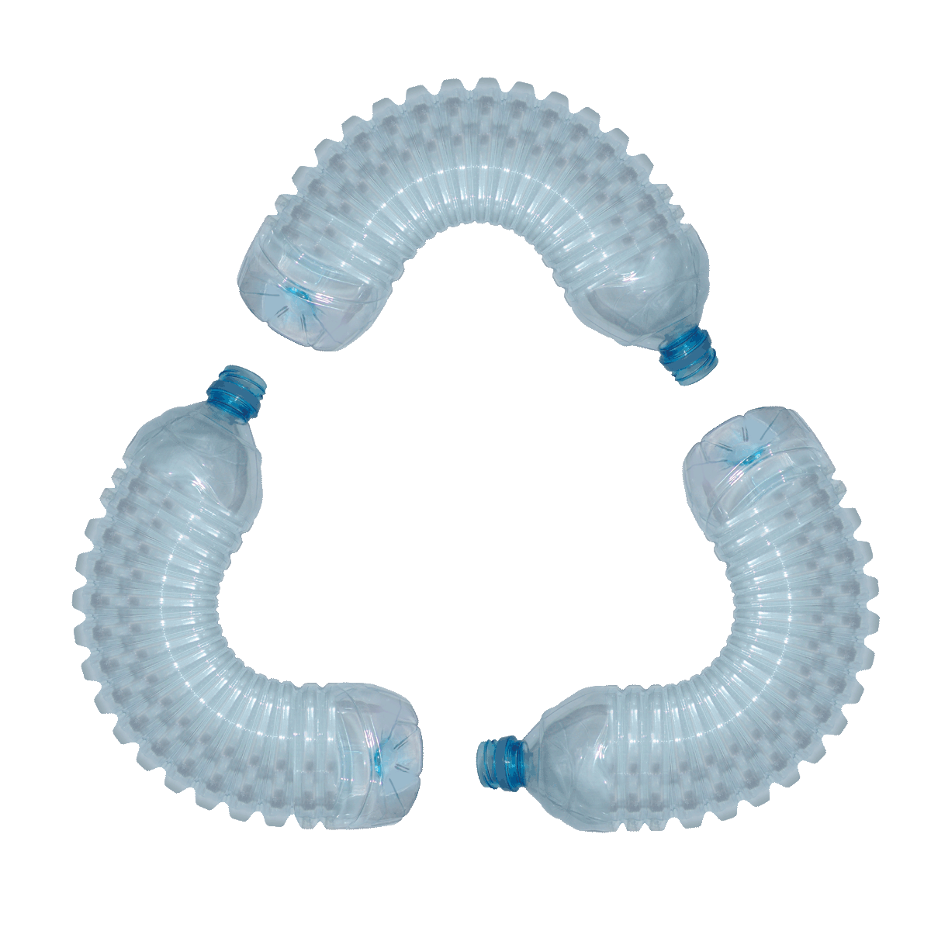
QUEM SOMOS
O Instituto Educa Brasil (IEB)
é uma Organização Não Governamental
que atua na preservação do meio ambiente, dos recursos hídricos e do patrimônio histórico e cultural.

Slide 3
QUEM SOMOS
Planeja, incrementa e gerencia
projetos de desenvolvimento sustentáveis,
que incentivem a conservação e
promovam a formação de consciência ambientalista, histórica e cultural
para garantir o bem estar das
populações envolvidas.

Slide 4
ÁREAS DE ATUAÇÃO
Instituto Educa Brasil (IEB) atua através de convênios e termos de parcerias técnico cientificas firmados com os órgãos Municipais, Estaduais e Federais, Instituições, Fundações, Universidades Públicas e Privadas, empresas públicas ou de economia mista, instituições financeiras públicas ou privadas, cooperativas, organizações internacionais, etc.

Slide 5
PROJETOS E PROGRAMAS
Com grande representatividade, o Instituto Educa Brasil (IEB) participa de diversos Conselhos Ambientais, como:
Conselho de Bacias Hidrográficas do Litoral Norte (CBH/LN);
Câmara Federal de Compensação ambiental (CFCA);
Grupo de Trabalho do Gerenciamento Costeiro (GERCO);
Conselho Estadual de Meio Ambiente (CONSEMA);
Conselho Nacional do Meio Ambiente (CONAMA).

Slide 6
PROJETOS E PROGRAMAS
Estação meteorológica
Monitoramento costeiro e de bacias hidrográficas
Ações sociais e educação ambiental
Conservação e proteção
do patrimônio
histórico
Reciclagem
(RECOPET e RCC)
Projeto BIOMAR

Slide 7
Projeto RECOPET
DADOS DA REALIDADE
DA GERAÇÃO DE
RESÍDUOS DE PET

Slide 8
Projeto RECOPET
Embalagens PET pós consumo presentes na coleta regular no município de São Paulo
GERAÇÃO | TON/DIA | TON/ANO
Lixo doméstico | 9.500 | 3.647.500
Garrafas PET (1,46%) | 139 | 50.625*
(Fonte: Portal PMSP)
* Equivalente à 1.012.500.000 garrafas de 2 litros (50g)

Slide 9
Projeto RECOPET
RESINA PET NO BRASIL (Fonte CEMPRE)
FABRICAÇÃO / APLICAÇÃO | TONELADAS /ANO
Total | 432.000
garrafas de refrigerantes | 230.000
Outros produtos | 202.000
Garrafas de refrigerantes | % | Toneladas / ano
RECICLADAS | 53,00% | 121.900
NÃO RECICLADAS | 47,00% | 108.100

Slide 10
Projeto RECOPET
CONCLUSÃO DO IMPACTO no Município de São Paulo
Garrafas PET presentes no lixo | TONELADAS / ANO
São Paulo | 50.625
Brasil | 108.100
ÍNDICE do impacto | 46,83%
A atribuição de coleta IMPOSTA ao Município
de São Paulo corresponde a 46,83%,
equivalente a quase METADE das garrafas PET presentes no lixo de TODO O PAÍS.

Slide 11
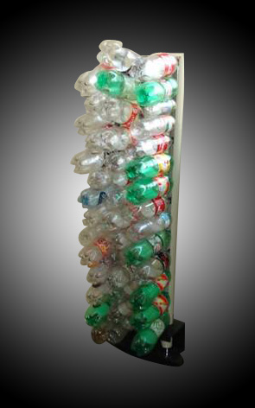
Projeto RECOPET
Sistema de coleta DIRECIONADA de embalagens PET pós consumo que serão destinadas para reciclagem.
Notes:
1 CONDOMÍNIO
1 TORRE
4 APARTAMENTOS POR ANDAR
60 UNIDADES RESIDENCIAS
240 PESSOAS (média 4 por família)
DESCARTE de GARRAFAS PET na COLETA REGULAR:
Ano: 15.360
Mês: 1.280
Semana: 295
Dia : 42
ESPAÇO “MÁXIMO” MENSAL NO PRÉDIO 2 metros quadrados (2 x 1) serão suficientes para armazenamento mensal (15 dias no RECOPET + 15 dias no BIG BAG) – DETERMINANDO A FREQUENCIA DA COLETA.

Slide 12
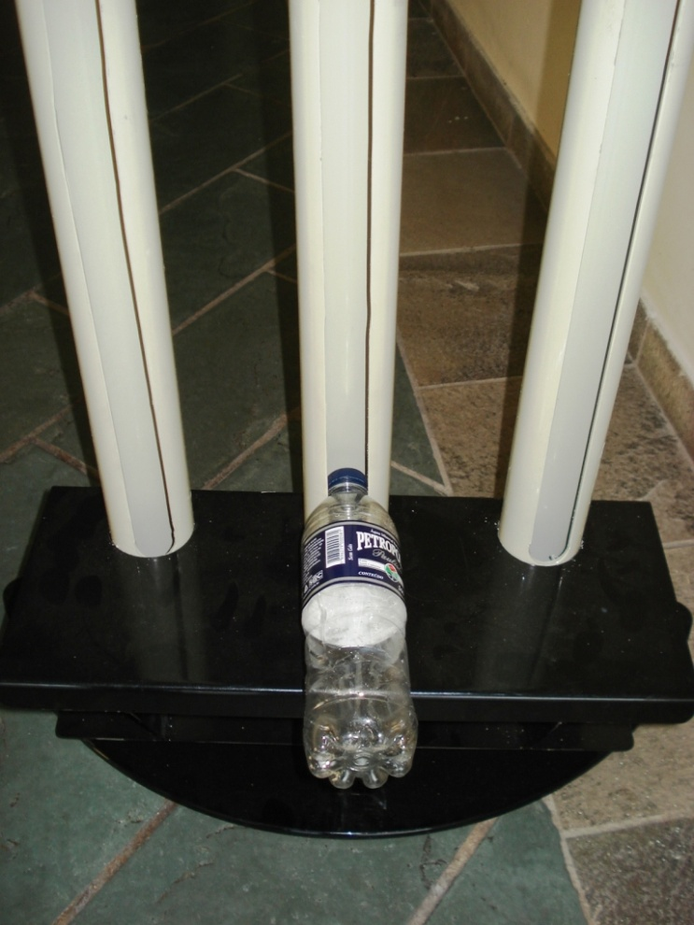
Projeto RECOPET
Introdução de “dispositivos facilitadores” que INCENTIVEM os moradores de condomínios verticais, a separar e armazenar as embalagens PET pós consumo.
Notes:
1 CONDOMÍNIO
1 TORRE
4 APARTAMENTOS POR ANDAR
60 UNIDADES RESIDENCIAS
240 PESSOAS (média 4 por família)
DESCARTE de GARRAFAS PET na COLETA REGULAR:
Ano: 15.360
Mês: 1.280
Semana: 295
Dia : 42
ESPAÇO “MÁXIMO” MENSAL NO PRÉDIO 2 metros quadrados (2 x 1) serão suficientes para armazenamento mensal (15 dias no RECOPET + 15 dias no BIG BAG) – DETERMINANDO A FREQUENCIA DA COLETA.

Slide 13
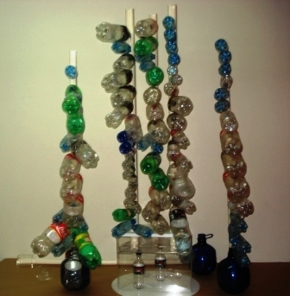
Projeto RECOPET
Instalados diretamente nas fontes consumidoras, possibilitarão a implantação da COLETA DIRECIONADA, viabilizando economicamente a logística para RECICLAGEM.
Notes:
1 CONDOMÍNIO
1 TORRE
4 APARTAMENTOS POR ANDAR
60 UNIDADES RESIDENCIAS
240 PESSOAS (média 4 por família)
DESCARTE de GARRAFAS PET na COLETA REGULAR:
Ano: 15.360
Mês: 1.280
Semana: 295
Dia : 42
ESPAÇO “MÁXIMO” MENSAL NO PRÉDIO 2 metros quadrados (2 x 1) serão suficientes para armazenamento mensal (15 dias no RECOPET + 15 dias no BIG BAG) – DETERMINANDO A FREQUENCIA DA COLETA.

Slide 14
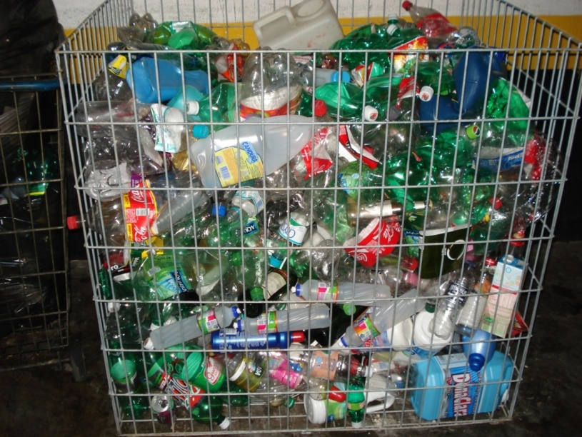
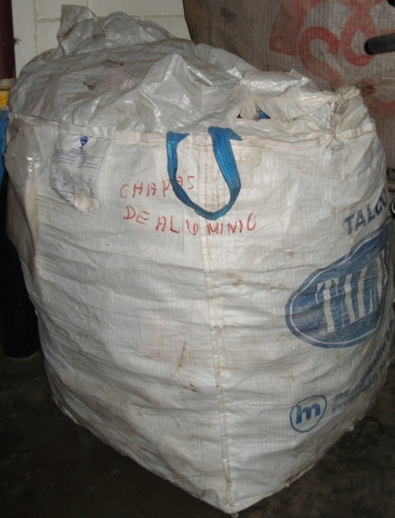
Projeto RECOPET
Objetivo
Transformar condomínios residenciais em postos de entrega voluntária de PET (PEVP), “exclusivo dos moradores”.
Notes:
1 CONDOMÍNIO
1 TORRE
4 APARTAMENTOS POR ANDAR
60 UNIDADES RESIDENCIAS
240 PESSOAS (média 4 por família)
DESCARTE de GARRAFAS PET na COLETA REGULAR:
Ano: 15.360
Mês: 1.280
Semana: 295
Dia : 42
ESPAÇO “MÁXIMO” MENSAL NO PRÉDIO 2 metros quadrados (2 x 1) serão suficientes para armazenamento mensal (15 dias no RECOPET + 15 dias no BIG BAG) – DETERMINANDO A FREQUENCIA DA COLETA.

Slide 15
Projeto RECOPET
Benefícios
Separação e armazenamento no próprio condomínio, evitando a sua contaminação, reduzindo consumo de água e energia elétrica na reciclagem.
VALOR
AGREGADO
CONTAMINAÇÃO
Notes:
A “separação” será específica para garrafas PET, uma vez que o suporte RECOPET só admite garrafas que tenham origem das “PRÉ-FORMAS” de PET (forma construtiva dos bocais).
O “armazenamento” terá sua capacidade estabelecida pela dimensão do RECOPET, viabilizando economicamente a logística.
Facilitará a TRIAGEM na cooperativa, restando somente a separação por cores e prensagem para comercialização.
Deverá reduzir a mão de obra da ESTEIRA em aproximadamente 10%, interferindo na coleta seletiva.
Haverá redução de rejeitos na COOPERATIVA em torno de 5% (em volume).
Isento de contaminação irá necessitar de menor ciclo de lavagem na produção de flakes . ECONOMIA de ÁGUA, PRODUTOS QUÍMICOS, MENOR TRATAMENTO DE EFLUENTES.

Slide 16
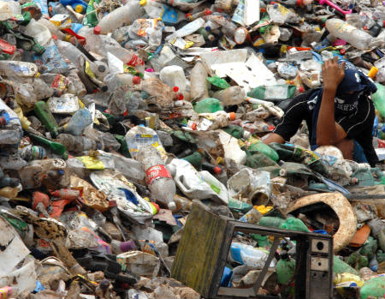
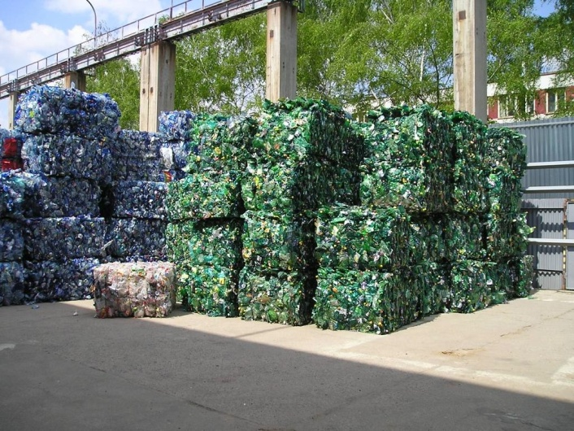
Projeto RECOPET
Benefícios
Diminui 14,8% o volume DIÁRIO de resíduos domésticos, atualmente encaminhados para aterros sanitários.

Slide 17
Projeto RECOPET
Benefícios
Aumenta a eficiência do processo de transporte do resíduo domiciliar, possibilitando melhor aproveitamento da capacidade dos caminhões compactadores.
15 a 20% do
VOLUME
1,46% do
PESO

Slide 18
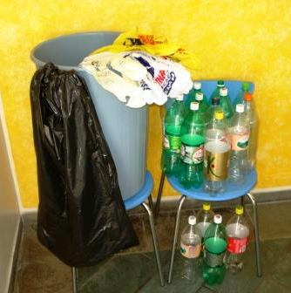
Projeto RECOPET
Benefício indireto
Elimina o uso de sacos plásticos de 100 litros e sacolinhas plásticas de supermercados, utilizadas no manejo do PET.

Slide 19
Projeto RECOPET
Possibilita frequência QUINZENAL da COLETA DIRECIONADA do PET, após “esvaziar” suportes do RECOPET.
Área ocupada = 1,2m x 1,2m
Área ocupada = 1,2m x 1,2m
OU

Slide 20
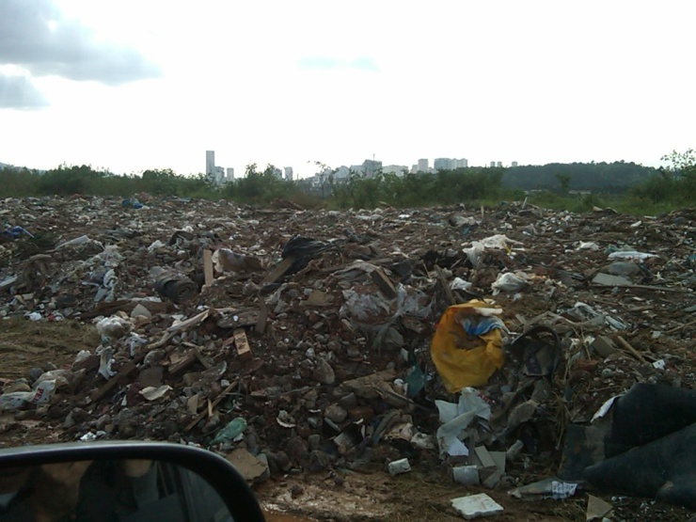
Projeto RECOPET
Benefícios
Aumenta a vida útil dos aterros sanitários em aproximadamente 20%.

Slide 21
Projeto RECOPET
Estimativa de dados do projeto

Slide 22
Projeto RECOPET
Região hipotética
POPULAÇÃO
RESIDENTE | FLUTUANTE | TOTAL
270.000 | 27.000 | 297.000
UNIDADES RESIDENCIAIS
Média Familiar | U. R. | Pessoas/Km2
4 | 67.500 | 9.369

Slide 23
Projeto RECOPET
Consumo x Descarte - ABIR – FIPE (projeção anual - 2010)
CONSUMO Per capita | Refrigerantes | Água Mineral | TOTAL | Embalado PET
 | (Litros) |  |  | (84%)
 | 112,7 | 38,8 | 151,5 | 128 litros
DESCARTE (Região selecionada) Equivalência em garrafas de 2 litros | GARRAFAS EQUIVALENTES | VOLUME OCUPADO nas LIXEIRAS | PESO
 | 64 | 290 litros | 3,18 kg
 | 19.008.000 | 90.085 M³ | 990 ton

Slide 24
Projeto RECOPET
Descarte - LIMPURB - PMSP 2009
Lixo doméstico |  | DIA | MES | ANO
0,9 kg/dia | 0,25 kg/litro | 267 ton | 8.019 ton | 97.565 ton
3,6 litros/dia |  | 1.069 m³ | 32.076 m³ | 390.258 m³
PET na coleta regular | PESO | 1,46% | 1.424 ton
 | VOLUME 0,25 kg/litro | 14,80% | 57.758 m³
PET - VOLUME REAL (1.424 ton.) |  | 11 kg/m³ (211 garrafas) | 129.454 m³

Slide 25
Projeto RECOPET
META : recolher 445 toneladas em 1 ANO (5 x mais que o atual)
PET EXISTENTE X Projeto RECOPET

Slide 26
Projeto RECOPET
Definições da abrangência do projeto – ANO
Equivalente à 45% (base ABIR-FIPE) ou 31% (base LIMPURB)
ABRANGÊNCIA | Número | PESO | M³
Total - habitantes | 133.650 | 445 ton. | 40.538
unidades residenciais (UR) | 33.412 | 13,4 kg | 1,21
andares (4 UR) | 8.353 | 53,4 kg | 4,85
prédios 15 andares (média) | 556 | 800 kg | 72,8
condomínios 2 torres | 278 | 1600 kg | 145,6

Slide 27
Projeto RECOPET
Aumento de receita ANUAL da Cooperativa – “META 45%”
R$ 517.797,00

Slide 28
Projeto RECOPET
TRANSPORTE
Volume mensal | dias de trabalho | Volume DIÁRIO | Veículo VUC | Viagens
3.331 m³ | 25 | 133 m³ | 18 m³ | 7,5
2 VEÍCULOS = 4 viagens* diárias cada
* Eliminando PESAGEM

Slide 29
Projeto RECOPET
Suportes “RECOPET”
Os CONDOMÍNIOS RESIDENCIAIS com a distribuição dos suportes ,
passam a ser os
POSTOS DE ENTREGA VOLUNTÁRIA DE PET

Slide 30
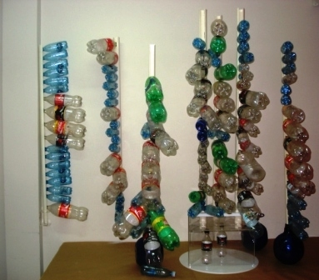
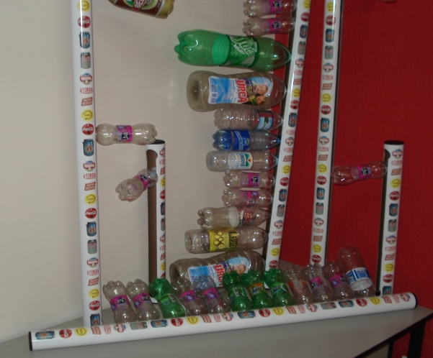
Projeto RECOPET
Suportes “RECOPET”
A Instalação dos Suportes DETERMINA a separação
e PERMITE o armazenamento para posterior recolhimento ,
ELIMINANDO o descarte diário de PET na coleta regular.

